Slide 1
NASNet (3)
Learning Transferable Architectures for Scalable Image Recognition
2024-07-08
2115686 최세인

Slide 2
Index
Modeling NASNet
CIFAR-10 Test

Slide 3
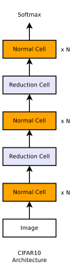
Modeling NASNet
[2, 768, 8, 8]
[2, 384, 8, 8]
[2, 192, 16, 16]
[2, 192, 16, 16]
[2, 96, 32, 32]
[2, 96, 32, 32]
Stem Cell
[2, 3, 32, 32]

Slide 4
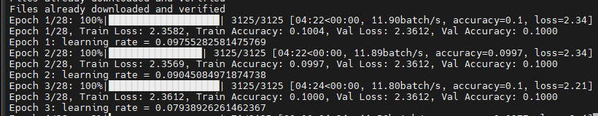
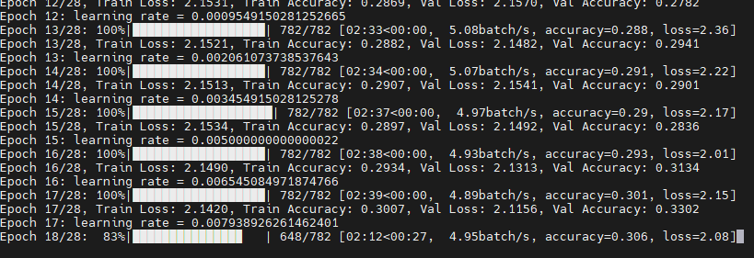

문제 – Cifar10
학습이 안됨
학습이 느림
파라미터 수 큼

Slide 5

Modify
[2, 768, 8, 8]
ConcatX6
128x6=768
목표 : 파라미터 수 감소, acc 향상
[2, 128, 8, 8]
ConcatX3
[2, 384, 8, 8]
128X3=384
[2, 128, 8, 8]
Red셀 w, h 절반
[2, 128, 16, 16]
ConcatX6
[2, 384, 16, 16]
64X6=384
[2, 64, 16, 16]
ConcatX3
[2, 192, 16, 16]
64X3=192
[2, 64, 16, 16]
Red셀 w, h 절반
[2, 64, 32, 32]
ConcatX6
[2, 192, 32, 32]
32X6=192
[2, 32, 32, 32]
Stem Cell
[2, 96, 32, 32]
3->96 임의 채널 수 늘림
[2, 3, 32, 32]

